Slide 1
Control Fiscal y Control Social
Tatiana Bedoya Díaz

Slide 2
Identificar una gestión pública con valor para resultados
01
Reconocer por qué es importante el control fiscal y el control social en el ciclo de la gestión pública
02
Al finalizar esta sesión de formación libre estaremos en capacidad de:
Valorar el control fiscal y el control social como mecanismo para prevenir o mitigar los riesgos de la gestión pública
03
Sustentar por qué el control social debe ser una práctica permanente.
04

Slide 3
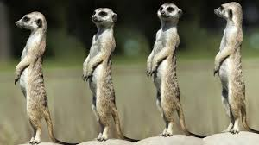
Función Pública de Control Fiscal
La función pública del Estado, está representada por un conjunto de entidades y organismos encargados de asegurar de forma imparcial y no participativa, la atención y satisfacción de los intereses y necesidades generales de la comunidad, en este caso a través de la vigilancia de la gestión fiscal de la administración y de los particulares o entidades que manejan fondos o bienes de la Nación.

Slide 4
Procesos para una Gestión Pública Efectiva
Elaboración propia con información de https://www.funcionpublica.gov.co/documents/28587410/34112007/2022-07-26_Presentaci%C3%B3n_general_MIPG+%281%29.pdf/cf5452e4-5608-460d-6262-3ecb2e646ab8?t=1660251234878

Slide 5
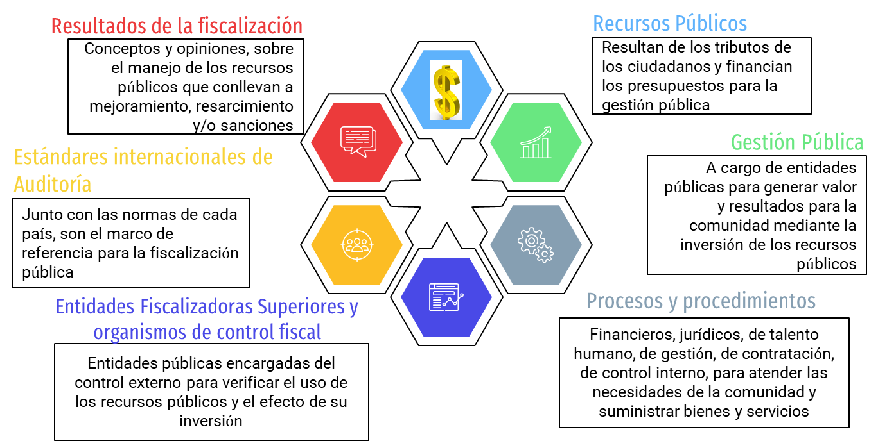
¿Para qué el Control Fiscal?

Slide 6
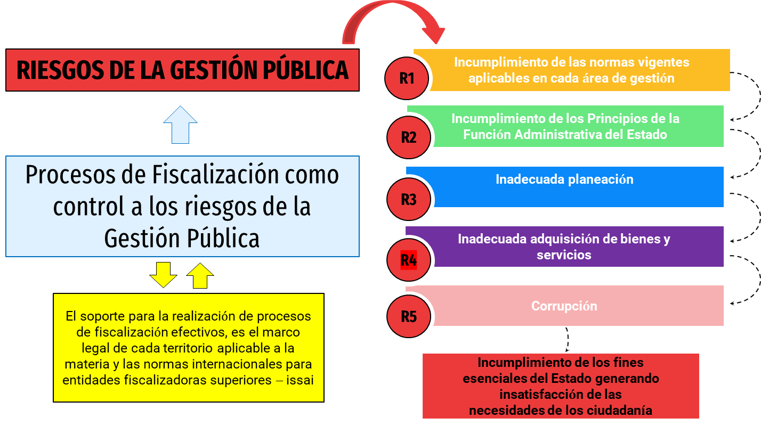
Control Fiscal como herramienta de control a los riesgos de la gestión pública

Slide 7
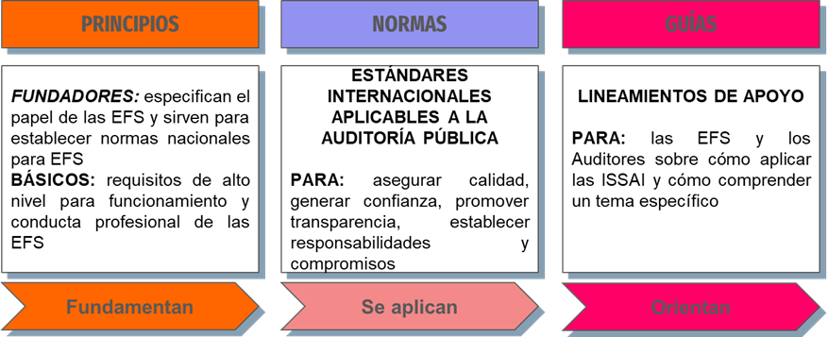
Pronunciamientos Profesionales de la INTOSAI – IFPP

Slide 8
Participación ciudadana y control social como insumo fundamental del control fiscal

Slide 9
”Que la gente pueda opinar no es suficiente, que pueda actuar es necesario, y que pueda actuar en aquello que le interesa, en su comunidad, en su barrio, en su municipio. Pero para poder actuar tiene que tener bases, instrumentos culturales y materiales”. Estanislao Zuleta

Slide 10
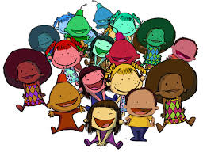
¿Que pasó después de 1991?
Colombia tuvo una nueva Constitución, en la que se establecieron cambios que pretendieron asegurar una mejor calidad de vida para los ciudadanos dentro de un marco jurídico, DEMOCRÁTICO y PARTICIPATIVO, manteniendo la idea de los tres poderes.

Slide 11
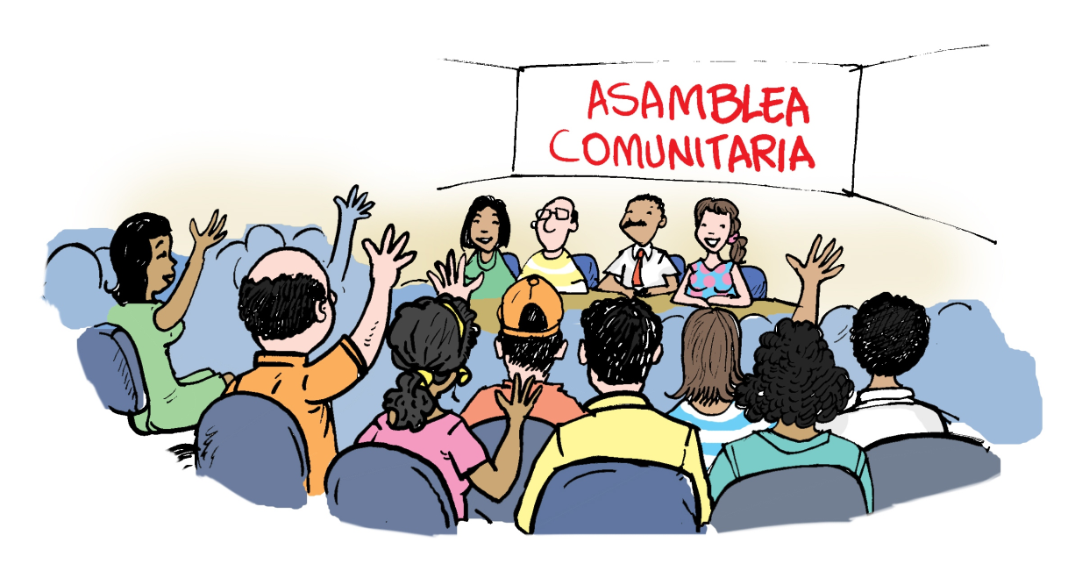
¿Qué es Participación Ciudadana?
Es la vinculación activa de los ciudadanos y las ciudadanas en aquellos procesos de toma de decisiones públicas que tienen repercusión en sus vidas, a través de acciones o iniciativas definidas por la ley.

Slide 12
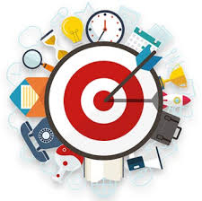
OBJETIVOS DEL CONTROL SOCIAL (Art 64 L 1757/15)
Con la presencia del control social:
Contribuir para que la gestión pública sea un ejercicio eficiente, eficaz y transparente.
Prevenir hechos de corrupción en la gestión pública.
Apoyar y complementar la labor de los organismos de control.
Poner en evidencia las fallas de la gestión pública
Contribuir a la garantía y al restablecimiento de los derechos sociales, económicos y culturales

Slide 13
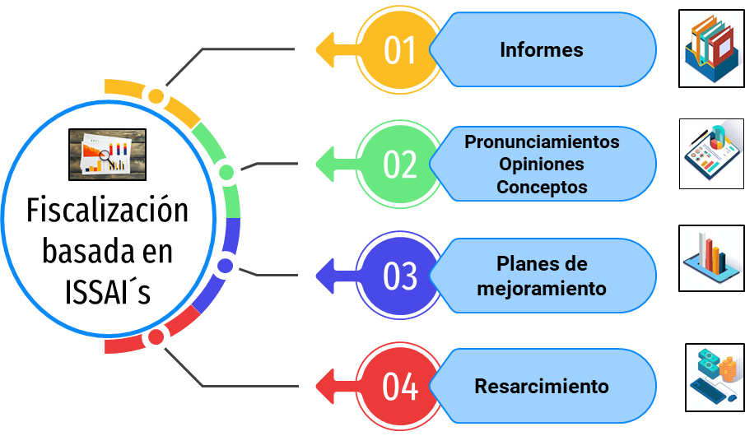
Resultados de los procesos de fiscalización

